Slide 1
第五章 波 动 (wave)
分类:
机械波(mechanical wave )
电磁波
物质波

Slide 2
5.1, 5.2 机械波的的基本概念
1.产生机械波的条件
1.1 波源：作机械振动的物体
1.2 弹性媒质：能传播机械振动的媒质
2. 机械波的分类
横波(transverse wave) ：质点的振动方向和波的传播方向垂直
机械横波只能在固体或柔软绳索中传播
波的传播方向
y
振
动
方
向
x

Slide 3
纵波(longitudinal wave) ：质点的振动方向和波的传播方向平行
机械纵波可在固体、液体或气体中传播
纵波的波动过程
质点振动方向
波的传播方向
疏
密
疏
密
疏

Slide 4
3.机械波的特征
2.1 媒质中各质点不随波前进,只是在各自平衡位置附近振动.(前进的只是机械振动的状态!!!)
2.2 各质元振动的周期（T）与波源相同，各质元的振动状态不同（即相位不同），沿波的传播方向，各质元相位依次落后
4.波的几何描述
波面：由振动相位相同的点所组成的面
波前（波阵面）：最前面的波面
各向同性介质中波线⊥波面
波线(波射线)：表示波传播方向的直线
平面波：波面为平面的波
球面波：波面为球面的波
波线
波线
波面
波面

Slide 5


5. 描述波动的三个物理量
波速
概念：单位时间内振动状态传播的距离
本质是振动状态传播速度,亦称相速
波速仅仅取决于媒质的弹性和惯性
波长(wave length)
(静态角度)同一波线上相邻两同相位质点间距离
(动态角度)振源在一个周期内任一振动状态传播的距离
波的传播方向
y
振
动
方
向
x

Slide 6

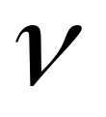
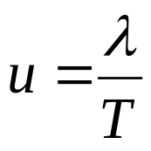
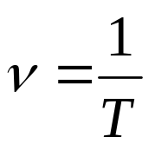
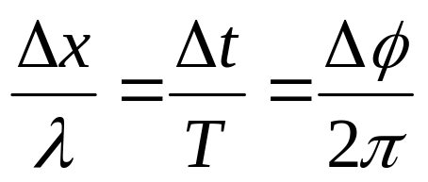

周期(period)
波前进一个波长所花的时间
数值上等于振源(波源)振动周期,与媒质无关
频率 :单位时间内传播(通过观察点的)完整波数目
数值上等于振源(波源)振动频率,与媒质无关
周期、频率、波长、波速之间的关系

